Slide 1

软件项目管理
北京邮电大学软件学院
韩万江
chapter__3
1

Slide 2
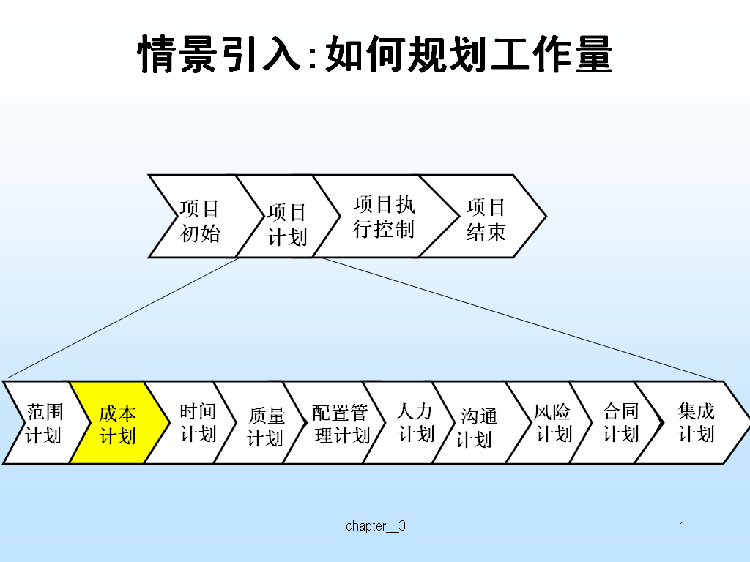
情景引入:如何规划工作量
chapter__3

Slide 3
软件项目管理
第 5 章
软件项目成本计划
chapter__3

Slide 4
本章要点
一、软件项目规模成本的概念
二、估算过程
三、估算方法
四、成本预算
五、案例分析
chapter__3

Slide 5
关于估算
估算不是很准确，有误差
经验（历史）数据非常重要
不要太迷信数学模型
chapter__3

Slide 6

软件项目规模
软件项目规模即工作量，是从软件项目范围中抽出的软件功能，然后确定每个软件功能所必须执行的一系列软件工程任务
包括：软件规划，软件管理，需求，设计，编码，测试，以及后期的维护等任务。
chapter__3

Slide 7
规模的单位
LOC(Loc of Code)
  源代码程序长度的测量
FP(Function Point)
  用系统的功能数量来测量
人月
人天
人年
chapter__3

Slide 8

软件项目成本
完成软件规模相应付出的代价。
待开发的软件项目需要的资金。
人的劳动的消耗所需要的代价是软件产品的主要成本
chapter__3

Slide 9

成本的单位
货币单位
  人民币元
  美元
  ……..
chapter__3

Slide 10
软件的规模和成本的关系
规模是成本的主要因素，是成本估算的基础
有了规模就确定了成本,
chapter__3

Slide 11
成本管理过程
成本管理规划
成本估算
成本预算
成本控制
chapter__3

Slide 12
本章要点
一、软件项目规模成本的概念
二、估算过程
三、估算方法
四、成本预算
五、案例分析
chapter__3

Slide 13
成本估算过程
成本估算方法
估算输入
估算结果
chapter__3

Slide 14
成本估算输入
项目需求、 WBS
历史项目度量
资源要求（资源编制计划）
资源消耗率:如人员成本: 100元/小时
进度规划：项目总进度（一般是合同要求）
学习曲线
chapter__3

Slide 15
成本估算结果
直接成本
间接成本
chapter__3

Slide 16
直接成本
与具体项目相关的成本
chapter__3

Slide 17
间接成本
不能具体到某个项目中的成本，
可以分摊到各个具体项目中的成本，例如：
  培训
  房租水电
  员工福利
  市场费用
  管理费
  其他等等
chapter__3

Slide 18
本章要点
一、软件项目规模成本的概念
二、估算过程
三、估算方法
四、成本预算
五、案例分析
chapter__3

Slide 19
估算的基本方法
代码行、功能点
类比 (自顶向下)估算法
自下而上估算法
参数估算法
专家估算法
chapter__3

Slide 20
代码行（LOC）
从软件程序量的角度定义项目规模。
与具体的编程语言有关
要求功能分解足够详细的
有一定的经验数据（类比和经验方法）
chapter__3

Slide 21
代码行技术的主要优点
代码是所有软件开发项目都有的“产品”，而且很容易计算代码行数。
chapter__3

Slide 22
代码行（LOC）缺点
对代码行没有公认的可接受的标准定义
代码行数量依赖于所用的编程语言和个人的编程风格.
在项目早期,需求不稳定、设计不成熟、实现不确定的情况下很难准确地估算代码量.
代码行强调编码的工作量,只是项目实现阶段的一部分
chapter__3

Slide 23
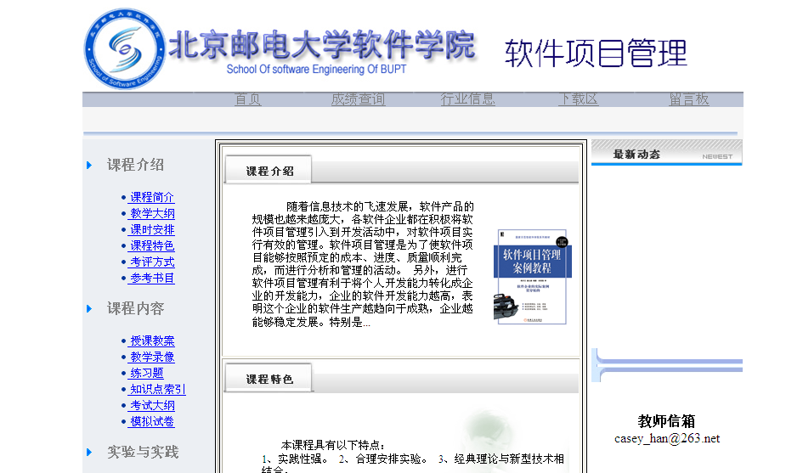
情景项目:代码行估算
SPM项目用代码行估算如何?
chapter__3

Slide 24
功能点（FP: Function point）
与实现产品所使用的语言和技术没有关系的
用系统的功能数量来测量其规模
两个评估
  内部基本功能
  外部基本功能
加权和量化
chapter__3

Slide 25
功能点的公式
FP =UFC*TCF
  UFC：未调整功能点计数
  TCF：技术复杂度因子
chapter__3

Slide 26
UFC-未调整功能点计数
功能计数项:(从处理逻辑的角度)
外部输入
外部输出
外部查询
外部文件
内部文件
chapter__3

Slide 27
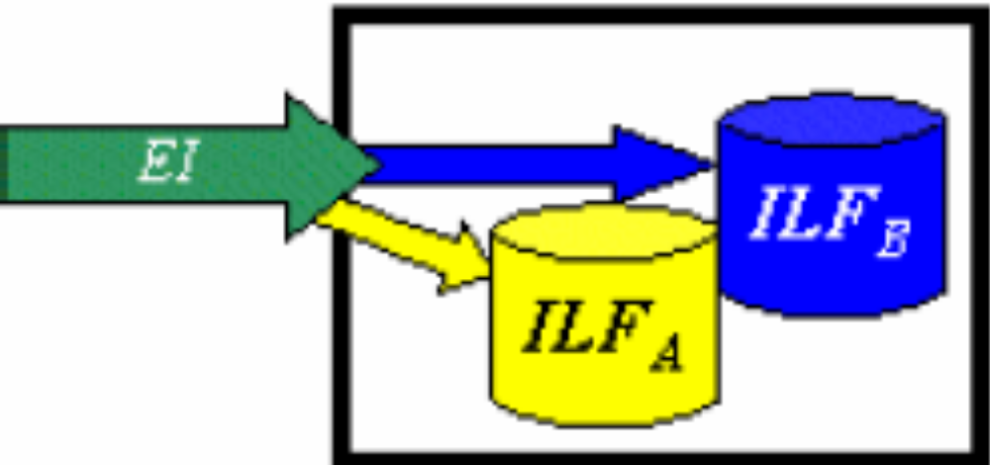
外部输入(External Inputs： EI)
给软件提供面向应用的数据的项（如屏幕、表单、对话框、控件，文件等）；在这个过程中，数据穿越外部边界进入到系统内部。
chapter__3

Slide 28
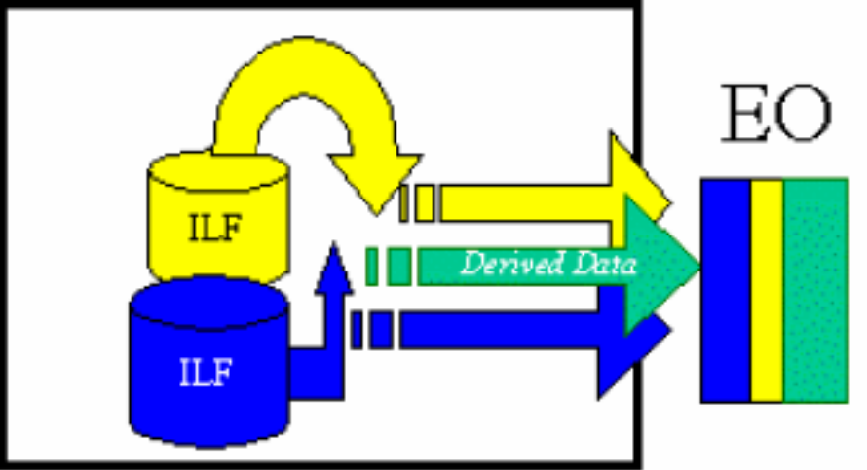
外部输出(External Outputs EO)
向用户提供(经过处理的)面向应用的信息，例如，报表和出错信息等。
chapter__3

Slide 29
外部查询(External Inquiry EQ)
外部查询即是一次联机输入，它导致软件以联机输出方式产生某种即时响应。
chapter__3

Slide 30
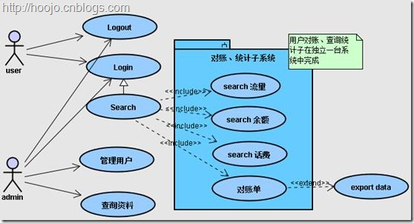
外部接口文件（External Interface Files EIF’s）
外部接口文件是用户可以识别的一组逻辑相关数据，这组数据只能被引用。是机器可读的全部接口（例如，磁盘或磁带上的数据文件）的数量，用这些接口把信息传送给另一个系统。
chapter__3

Slide 31
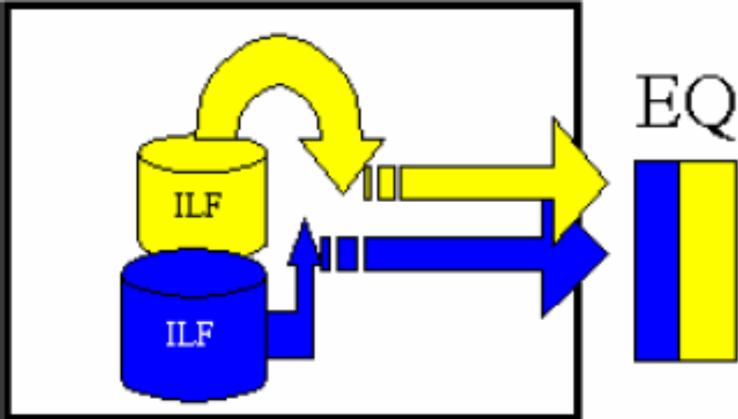
内部逻辑文件(Internal Logical Files： ILF’S)
用户可以识别的一组逻辑相关的数据，而且完全存在于应用的边界之内，并且通过外部输入维护，是逻辑主文件的数目。
chapter__3

Slide 32
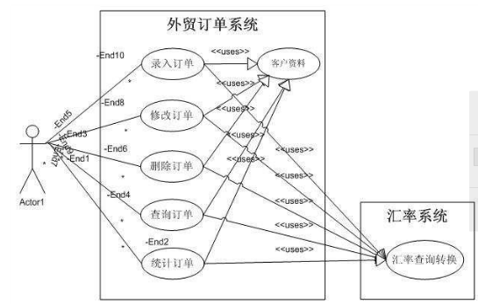
FP估算方法举例
chapter__3

Slide 33
UFC-未调整功能点计数
功能计数项的复杂度等级
 | 复杂度权重因素
项 | 简单(低) | 一般（中） | 复杂（高）
外部输入 | 3 | 4 | 6
外部输出 | 4 | 5 | 7
外部查询 | 3 | 4 | 6
外部文件 | 5 | 7 | 10
内部文件 | 7 | 10 | 15
chapter__3

Slide 34
功能点计算实例-UFC
根据某项目的需求评估:
外部输入:11项;外部输出:14项;外部查询:6项;
外部文件:10项;内部文件:11项
 | 功能点
项 | 简单 | 一般 | 复杂
外部输入 | 6 * 3 | 2 * 4 | 3 * 6
外部输出 | 7 * 4 | 7 * 5 | 0 * 7
外部查询 | 0 * 3 | 2 * 4 | 4 * 6
外部文件 | 5 * 5 | 2 * 7 | 3 * 10
内部文件 | 9 * 7 | 0 * 10 | 2 * 15
总计
UFC | 301
chapter__3

Slide 35
TCF-技术复杂度因子
TCF=0.65+0.01(sum(Fi))： Fi:0-5,TCF:0.65-1.35
技术复杂度因子
F1 | 可靠的备份和恢复 | F2 | 数据通信
F3 | 分布式函数 | F4 | 性能
F5 | 大量使用的配置 | F6 | 联机数据输入
F7 | 操作简单性 | F8 | 在线升级
F9 | 复杂界面 | F10 | 复杂数据处理
F11 | 重复使用性 | F12 | 安装简易性
F13 | 多重站点 | F14 | 易于修改
chapter__3

Slide 36
技术复杂度因子的取值范围
调整系数
描述
0
不存在或者没有影响
1
不显著的影响
2
相当的影响
3
平均的影响
4
显著的影响
5
强大的影响
chapter__3

Slide 37
功能点计算实例
FP=UFC*TCF
  UFC=301
  TCF=0.65+0.01(14*3)=1.07
FP=301*1.07=322
chapter__3

Slide 38
情景项目:FP估算
SPM采用FP估算如何?
chapter__3

Slide 39
功能点与代码行的转换
语言 | 代码行/FP
Assembly | 320
C | 150
COBOL | 105
FORTRAN | 105
PASCAL | 91
ADA | 71
PL/1 | 65
PROLOG/LISP | 64
SMALLTALK | 21
SPREADSHEET | 6
chapter__3

Slide 40
估算的基本方法
代码行、功能点
类比 (自顶向下)估算法
自下而上估算法
参数估算法
专家估算法
chapter__3

Slide 41
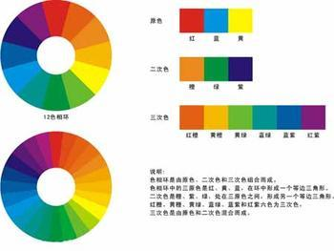
类比-定义
估算人员根据以往的完成类似项目所消耗的总成本（或工作量），来推算将要开发的软件的总成本（或工作量），然后按比例将它分配到各个开发任务单元中
是一种自上而下的估算形式
chapter__3

Slide 42
类比—使用情况
有类似的历史项目数据
信息不足（要求不是非常精确)的时候
市场招标和合同期
chapter__3

Slide 43
类比—特点
简单易行,花费少
具有一定的局限性
准确性差,可能导致项目出现困难
chapter__3

Slide 44
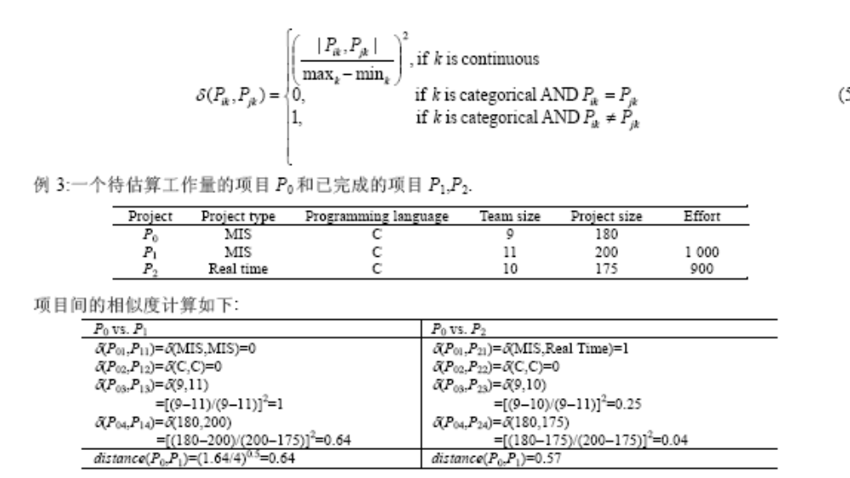
类比—理论举例
chapter__3

Slide 45
类比—主观判断举例
证券交易网站
  需求类似
  历史数据：10万
  类比估算：10万
chapter__3

Slide 46
情景项目:类比估算
SPM采用类比估算如何?
chapter__3

Slide 47
估算的基本方法
代码行、功能点
类比 (自顶向下)估算法
自下而上估算法
参数估算法
专家估算法
chapter__3

Slide 48
自下而上---定义
利用任务分解结构图,对各个具体工作包进行详细的成本估算,然后将结果累加起来得出项目总成本。
“变化计数器”系统
版本
比较
找出
增删行
统计
增删行
统计总行
标记修改
记录
修改
预处理
文件比较
结果处理
增加
代码
删除代码
增加
行数
删除
行数
估算结果
chapter__3

Slide 49
自下而上---使用情况
项目详细规划,WBS开发阶段
需要进行准确估算的时候
chapter__3

Slide 50
自下而上---特点
相对比较准确，它的准确度来源于每个任务的估算情况
非常费时,估算本身也需要成本支持
chapter__3

Slide 51
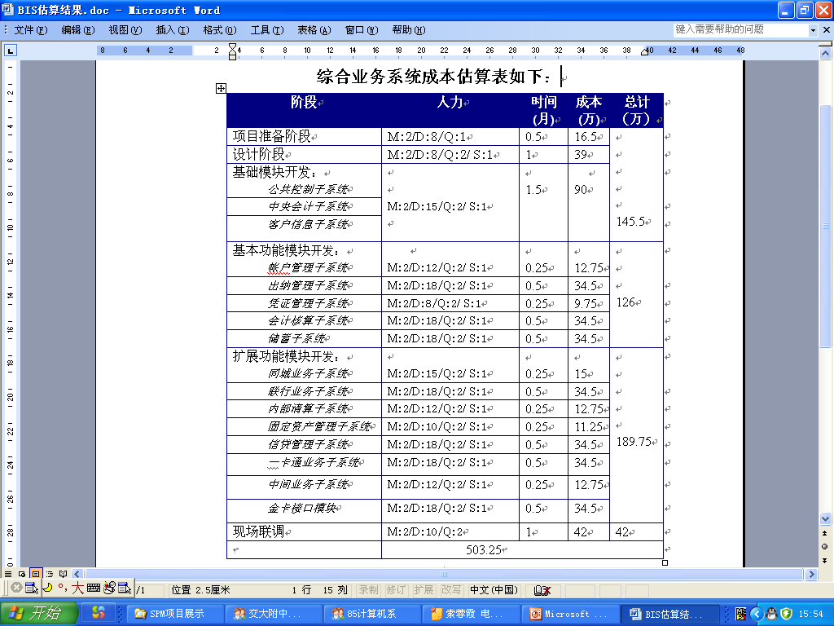
自下而上---举例
chapter__3

Slide 52
情景项目:自下而上估算
SPM采用自下而上估算如何?
chapter__3

Slide 53
估算的基本方法
代码行、功能点
类比 (自顶向下)估算法
自下而上估算法
参数估算法
专家估算法
chapter__3

Slide 54
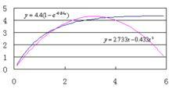
参数估算法—定义
通过过去项目数据,进行回归分析,得出的回归模型
使用项目特性参数建立数据模型来估算(规模)成本的方法，是一种统计技术。
chapter__3

Slide 55
参数估算法—使用情况
具有良好的项目数据为基础
存在成熟的项目估算模型
chapter__3

Slide 56
参数估算法－特点
比较简单,而且也比较准确
如果模型选择不当或者数据不准,也会导致偏差
chapter__3

Slide 57
参数模型:规模(成本)模型
整体公式:E=a+b*S^{C}
  E:以人月表示的工作量
  a,b,c:经验导出的系数
  S:主要的输入参数(通常是LOC,FP等)
chapter__3

Slide 58
参数模型:规模(成本)模型(续)
面向LOC驱动的
Walston-Felix(IBM)
  E= 5.2*(KLOC)^0.91
Balley-Basili
  E=5.5+0.73*(KLOC)^1.16
.COCOMO
  E=3.2*(KLOC)^1.05
Doty
  E=5.288*(KLOC)^1.047
chapter__3

Slide 59
参数模型:规模(成本)模型(续)
面向FP驱动的
Albrecht and Gaffney
  E=-12.39+0.0545FP
Matson,Barnett
  E=585.7+15.12FP
chapter__3

Slide 60
建议掌握模型
ＩＢＭ模型－（Walston-Felix）
COCOMO模型－(Boehm）
chapter__3

Slide 61
ＩＢＭ模型
1977年，IBM的Walston和Felix提出了如下的估算公式
E ＝ 5.2×L ^0.91 ，L是源代码行数(以KLOC计)，E是工作量（以PM计）
D ＝ 4.1×L ^ 0.36，D是项目持续时间(以月计)
S ＝ 0.54×E ^ 0.6，S是人员需要量(以人计)
DOC ＝ 49×L ^ 1.01。DOC是文档数量(以页计)
chapter__3

Slide 62
举例
采用java 完成项目，366功能点，则
L = 366×46 = 16386行 = 16.386KLOC
E ＝ 5.2×L ^ 0.91 ＝ 5.2×16.386 ^ 0.91 ＝ 66人月
DOC ＝ 49×L ^ 1.01 ＝ 49×16.386 ^ 1.01 ＝ 826页
chapter__3

Slide 63
COCOMO（Constructive Cost model）
结构化成本模型
是世界上应用最广泛的参数型软件成本估计模型
由Barry Boehm开发的
chapter__3

Slide 64
COCOMO模型发展
COCOMO 81
COCOMO II
模型系列
chapter__3

Slide 65
COCOMO基本原理
将开发所需要的工作量表示为软件规模和一系列成本因子的函数,基本估算公式:
A:可以校准的常量; S为软件规模; E为规模的指数,说明不同规模软件具有的相对规模经济和不经济性;EM为工作量乘数,反映某个项目特征对完成项目开发所需工作量的影响程度;n为描述软件项目特征的成本驱动因子的个数
chapter__3

Slide 66
COCOMO 81
模型类别：
基本COCOMO
中等COCOMO
高级COCOMO
项目类型：
有机: Organic
嵌入式: Embedded
半有机: Semidetached
chapter__3

Slide 67
COCOMO 81模型类别
基本COCOMO
  静态单变量模型
中等COCOMO
  基本模型基础上考虑影响因素，调整模型
高级COCOMO
  中等COCOMO模型基础上考虑各个步骤的影响
chapter__3

Slide 68
COCOMO 81项目类型
有机: Organic，
  各类应用程序，例如数据处理、科学计算 等
  受硬件的约束比较小，程序的规模不是很大
嵌入式: Embedded
  系统程序，例如实时处理、控制程序等
  紧密联系的硬件、软件和操作的限制条件下运行，软件规模任意
半有机: Semidetached
  各类实用程序，介于上述两种软件之间，例如编译器（程序）
  规模和复杂度都属于中等或者更高
chapter__3

Slide 69
基本COCOMO-81
E= a X(KLOC)^{b}
其中：
  E是所需的人力（人月）
  KLOC是交付的代码行
  a ， b是依赖于项目自然属性的参数
chapter__3

Slide 70
基本COCOMO-81系数表
方式 | a | b
有机 | 2.4 | 1.05
半有机 | 3.0 | 1.12
嵌入式 | 3.6 | 1.2
chapter__3

Slide 71
举例
一个33.3 KLOC的软件开发项目，属于中等规模、半有机型的项目，采用基本COCOMO：
a=3.0，b=1.12。
E = 3.0＊L ^1.12 = 3.0＊33.3 ^1.12 = 152 PM
chapter__3

Slide 72
中等COCOMO-81
E= a*(KLOC)^{b}*乘法因子
  a b是系数
  乘法因子是根据成本驱动属性打分的结果，对公式的校正系数
chapter__3

Slide 73
中等COCOMO-81系数表
方式 | a | b
有机 | 2.8 | 1.05
半有机 | 3.0 | 1.12
嵌入式 | 3.2 | 1.2
chapter__3

Slide 74
乘法因子属性
产品属性
平台属性
人员属性
过程属性
chapter__3

Slide 75
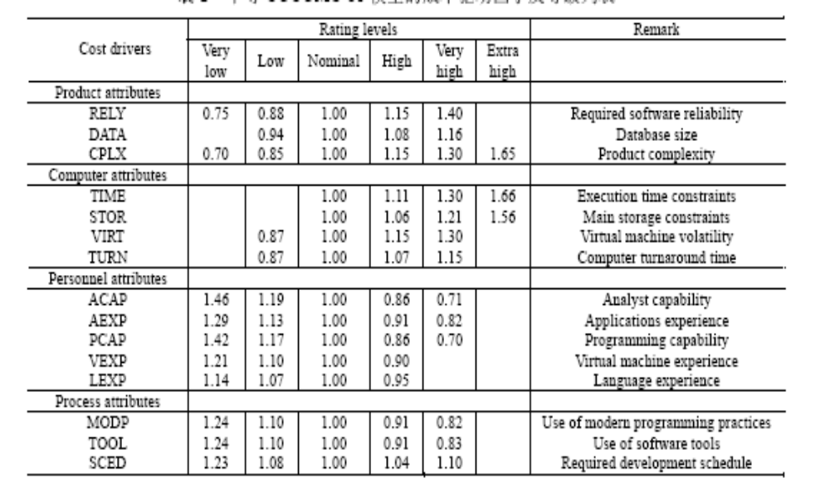
乘法因子
chapter__3

Slide 76
乘法因子计算
每个属性Fi的取值范围为：
很低、低、正常、高、很高、极高，共六级。
正常情况下 Fi=1。
当每个Fi的值选定后，乘法因子的计算如下
乘法因子＝F1*F2*… Fi …* Fn
chapter__3

Slide 77
举例（续）
一个33.3 KLOC的软件开发项目，属于中等规模、半有机型的项目，采用中等COCOMO模型
a=3.0，b=1.12。
乘法因子＝0.70*0.85*1……*1.15=1.09
E = 3.0＊L ^1.12 ＊乘法因子= 3.0＊33.3 ^1.12 ×１．０９＝１６６ PM
chapter__3

Slide 78
高级（详细）COCOMO
将项目分解为一系列的子系统或者子模型
在一组子模型的基础上更加精确地调整一个模型的属性，
chapter__3

Slide 79
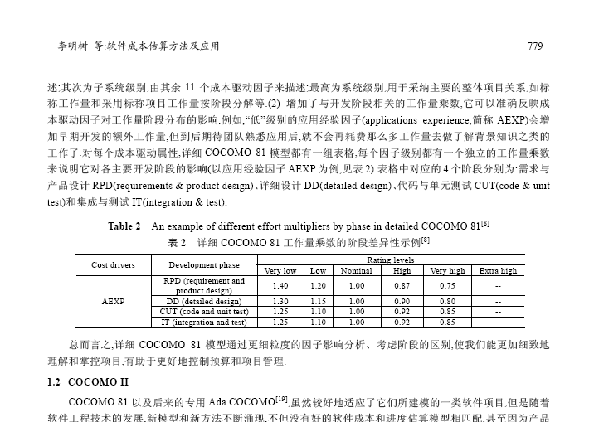
高级（详细）COCOMO
chapter__3

Slide 80
COCOMO II
应用组装模型---规划阶段
早期设计模型---设计阶段
后体系结构模型---开发阶段
chapter__3

Slide 81
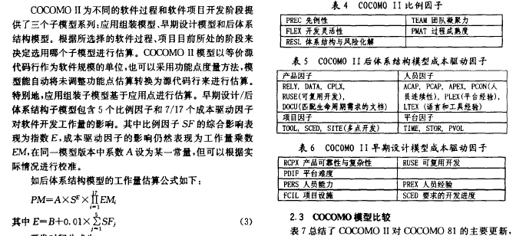
COCOMO II-后体系结构模型
A,可以校准 ,目前设定A=2.94
B,可以校准 ,目前设定B=0.91
chapter__3

Slide 82
模型研究例子—项目数据
  步骤: xx=[41 132 144 194 194 291 255 378 591];
  时间:yy=[6,10,11,16,22,32,30,35,42];
chapter__3

Slide 83
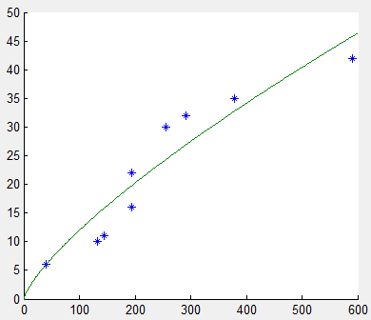
模型研究例子—项目数据图式
chapter__3

Slide 84
模型研究例子--拟合算法
算法：
function n = cocomo(m)
  xx=[41 132 144 194 194 291 255 378 591];
  yy=[6,10,11,16,22,32,30,35,42];
  fun=@(c,x)[c(1) * x.^c(2)];
abc0=[1 1];
c= lsqcurvefit(fun,abc0,xx,yy);
n=fun(c,m);
end
chapter__3

Slide 85

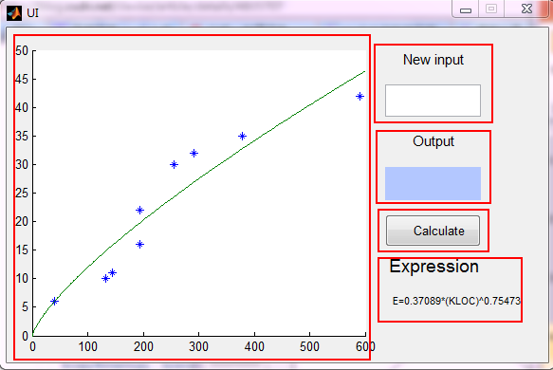
模型研究例子--结果输出
模型输出
图形输出
chapter__3

Slide 86
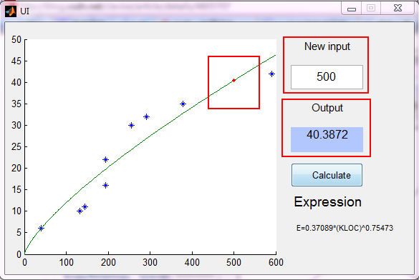
模型研究例子--模型应用
chapter__3

Slide 87
情景项目:COCOMO模型估算方法
SPM采用COCOMO估算如何?
chapter__3

Slide 88
估算的基本方法
代码行、功能点
类比 (自顶向下)估算法
自下而上估算法
参数估算法
专家估算法
chapter__3

Slide 89
专家估算法
由多位专家进行成本估算，一个专家可能会有偏见，最好由多位专家进行估算，取得多个估算值,最后得出综合的估算值。
chapter__3

Slide 90
专家估算法-Deiphi
组织者发给每位专家一份软件系统的规格说明和一张记录估算值的表格，请他们估算
专家详细研究软件规格说明后，对该软件给出3个规模的估算值
  最小ai
  最可能的mi
  最大bi
组织者对专家的表格中的答复进行整理
计算每位专家的Ei=(ai+4mi+bi)/6,
chapter__3

Slide 91
专家估算法-Deiphi(续)
综合结果后:E=E1+E2+…En/n（N:表示N 个专家）
再组织专家无记名填表格，比较估算差，并查找原因
如果各个专家的估算差异超出规定的范围（例如：15%），则需重复上述过程 ，最终可以获得一个多数专家共识的软件规模
chapter__3

Slide 92
Deiphi专家估算法-举例
某多媒体信息查询系统—专家估算
  专家1：1，8，9=〉（1+9+4 * 8 ）/6=7（万元）
  专家2： 4， 6 ， 8 =〉（4+8+4*6）/6=6 （万元）
  估算结果=（6+7）/2=6.5 （万元）
chapter__3

Slide 93
情景项目:专家估算方法
SPM采用专家估算如何?
chapter__3

Slide 94
估算方法总结
初期
  类比（主要方法）
  专家估算
计划阶段
  自下而上
  参数模型
实施阶段（包括变更发生）
  自下而上
  参数模型
chapter__3

Slide 95
成本估算方法综述
主要考虑三种模型:类比法,自下而上法,参数法.
各种方法不是孤立的,应该注意相互的结合使用
自下而上法费时费力,参数法比较简单
自下向上法与参数法的估计精度相似
类比法通常用来验证参数法和自下而上法的结果
chapter__3

Slide 96
实用软件估算模型
是一种自下而上和参数法的结合模型,步骤如下:
对任务进行分解:1,2,…,i…
估算每个任务的成本Ei
直接成本=E1+E2+……+ Ei+……+ En
间接成本估算
项目总估算成本= 直接成本+间接成本
项目总报价
chapter__3

Slide 97



估算每个任务的成本
直接估算成本Ei
先估算规模Qi，然后估算成本Ei= Qi *人力成本参数
退出
chapter__3

Slide 98
直接成本估算
直接成本组成
  开发成本
  管理成本
  质量成本
例如：人力成本参数=5万/人月，30人月(包括开发\管理\质量)规模的项目的直接成本是 150万
chapter__3

Slide 99
直接成本估算－简易估算：
开发（工作量）规模：
  Scale(Dev) (单位：人月)
管理、质量（工作量）规模：
  Scale(Mgn)=a* Scale(Dev)
  [a为比例系数：例如：20%--25%]
直接成本＝ Scale(Dev) ＋ a* Scale(Dev)
退出
chapter__3

Slide 100
间接成本
估算成本=直接成本+间接成本
间接成本估算：
按照企业模型直接估算：
简易算法：
间接成本=直接成本*间接成本系数
间接成本= 规模*人力成本参数*间接成本系数
例如：间接成本系数=0.3
退出
chapter__3

Slide 101
项目总估算成本
估算成本=直接成本+间接成本
估算成本=直接成本+直接成本*间接成本系数
估算成本=直接成本(1+间接成本系数)
估算成本=规模*人力成本参数（1+间接成本系数）
成本系数=人力成本参数* （1+间接成本系数）
简易算法：
  估算成本=规模*成本系数
  例如：成本系数= 8万/人月
退出
chapter__3

Slide 102
项目总报价
项目总报价=项目总估算成本+风险利润
  项目利润=估算成本*a%
  风险基金=估算成本*b%
  税=估算成本*c% (例如:c为5.5左右)
项目总报价=(a+b+c) %*项目总估算成本+项目总估算成本
项目总报价=(1+(a+b+c) %) *项目总估算成本
chapter__3

Slide 103
总估算成本（BAC）
费用
?
BAC
chapter__3
时间

Slide 104
本章要点
一、软件项目规模成本的概念
二、估算过程
三、估算方法
四、成本预算
五、案例分析
chapter__3

Slide 105
成本预算
成本预算是将项目的总成本按照项目的进度分摊到各个工作单元中去。成本预算将总的成本安排到各个任务中
成本预算的目的是产生成本基线
chapter__3

Slide 106
项目成本预算
分配项目成本预算包括三种情况：
分配资源成本
给任务分配固定资源成本
给任务分配固定成本
chapter__3

Slide 107
分配资源成本
资源成本与资源的基本费率紧密相连
设置资源费率
  标准费率
  加班费率
  每次使用费率
  。。。。。。
chapter__3

Slide 108
分配固定资源成本
当一个项目的资源需要固定数量的资金时，用户可以向任务分配固定资源成本。
例如：需要的硬件设备
chapter__3

Slide 109
分配固定成本
有些任务是固定成本的类型的任务，也就是说，管理者知道某项任务的成本不变，不管任务的工期有多长，或不管任务使用了那些资源。在这种情况下，管理者向任务直接分配成本。
例如：培训任务
chapter__3

Slide 110
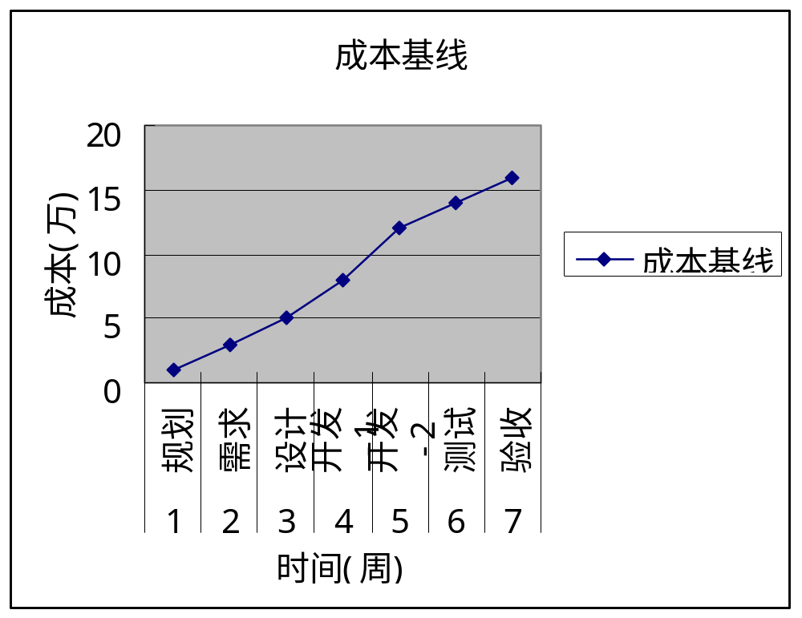
成本基线
chapter__3

Slide 111
估算准确度
类型 | 准确度 | 说明
量级估算:合同前 Order of magnitude | -25~~+75% | 概念和启动阶段 决策
预算估算:合同期 Budget | -10~~+25% | 编制初步计划
确定性估算:WBS后Definitive | -5~~+10% | 工作分解后的详细计划
chapter__3

Slide 112
估算不准的原因
基础数据不足
缺乏经验的估算人员
人为因素，例如签约前后不连贯
估算对需求的敏感性
。。。。。。
chapter__3

Slide 113
避免低劣估算
避免无准备的估算
留出估算的时间，并做好计划
使用以前的项目数据
使用开发人员提供的数据为基础估算
分类法估算
详细的较低层次上的估算
使用软件估算工具
使用几种不同估算技术，并比较它们的结果
chapter__3

Slide 114
本章要点
一、软件项目规模成本的概念
二、估算过程
三、估算方法
四、成本预算
五、案例分析
chapter__3

Slide 115
案例分析
“校务通系统”项目成本估算
项目估算结果
chapter__3

Slide 116
情景项目:功能点估算
SPM项目采用功能点估算如何?
chapter__3

Slide 117
情景项目:自下而上估算
SPM采用自下而上估算如何?
chapter__3

Slide 118
小结
成本估算的过程
成本估算的方法
成本预算的方法
chapter__3

